Slide 1
ZWIĄZKI MIĘDZY KLASAMI
KLASY ABSTRAKCYJNE
OGRANICZENIA
INTERFEJSY
SZABLONY
Michał Telus
Notes:
safa

Slide 2
Związki Między Klasami
Związki służą do opisu zależności pomiędzy dwoma klasami.
Można je segregować względem siły wiązania dwóch obiektów.
Są przedstawione za pomocą linii łączący klasy.

Slide 3
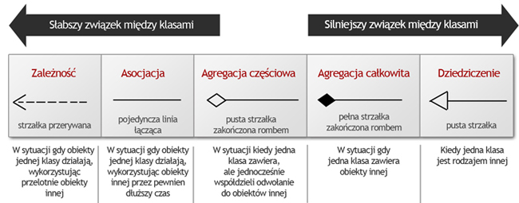
Typy Związków
Źródło:
http://brasil.cel.agh.edu.pl/~09sbfraczek/diagram-klas,1,11.html

Slide 4
Zależność (Dependency)
Klasa A
Klasa B
Jest najsłabszą formą relacji.
Oznacza, że przez jakiś czas obiekty wskazanej klasy (klasa A) używają obiektów innej klasy (B)
Zależność występuje, gdy zmiana specyfikacji jednej klasy, może powodować konieczność wprowadzania zmiany w innej klasie.

Slide 5
Asocjacja (Association)
Klasa A
posiada
Klasa B
0..*
0..*
Asocjacja reprezentuje czasowe powiązanie pomiędzy obiektami dwóch klas.
Obiekty związane asocjacją są od siebie niezależne.
Asocjacja jest też używana jako alternatywny (obok atrybutu) i równorzędny sposób zapisu cech klasy.
Asocjacje mogą posiadać nazwy, zwykle w postaci czasownika, który pozwala przeczytać w języku naturalnym jej znaczenie, np. „A posiada B”.

Slide 6
Asocjacja - Nawigowalność
Klasa A
posiada
Klasa B
0..*
0..*
Nawigowalność pomiędzy klasą A i klasą B oznacza, że od obiektu klasy A można przejść do obiektu klasy B, ale nie odwrotnie.
Przy asocjacji dwukierunkowej pomija się strzałkę lub tworzy się dwie asocjacje w przeciwnych kierunkach.

Slide 7
Klasa Asocjacyjna
Klasa asocjacyjna
Klasa A
posiada
Klasa B
0..*
0..*
Klasy asocjacyjne są związane z relacją asocjacji i opisują jej właściwości.
Informacje przechowywane w klasie asocjacyjnej nie są związane z żadną z klas uczestniczących w asocjacji, dlatego wygodnie jest stworzyć dodatkową klasę i powiązać ją z relacją.

Slide 8
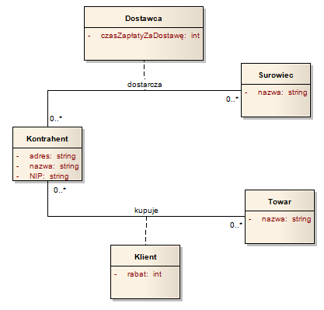
Klasa Asocjacyjna - przykład

Slide 9
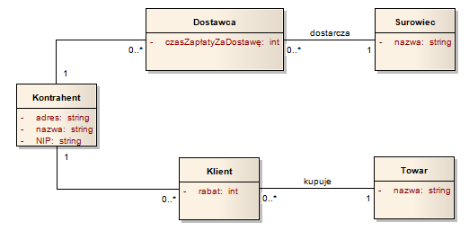
Klasa Asocjacyjna – przykład alternatywny

Slide 10
Agregacja Częściowa (Aggregation)
Klasa A
Klasa B
0..*
0..*
Agregacja reprezentuje relację typu całość-część, w której część może należeć do kilku całości, a całość nie zarządza czasem istnienia części.
W przypadku tej relacji równowaga między powiązanymi klasami jest zaburzona: istnieje właściciel (A) i obiekt podrzędny (B), które są ze sobą powiązane czasem swojego życia. Właściciel jednak nie jest wyłącznym właścicielem obiektu podrzędnego, zwykle też nie tworzy i nie usuwa go.

Slide 11
Agregacja Całkowita, Kompozycja (Composition)
Klasa A
Klasa B
0..*
0..*
Reprezentuje relacje całość-część, w których części są tworzone i zarządzane przez obiekt reprezentujący całość.
Ani całość, ani części nie mogą istnieć bez siebie, dlatego czasy ich istnienia są bardzo ściśle ze sobą związane i pokrywają się: w momencie usunięcie obiektu całości obiekty części są również usuwane.

Slide 12
Uogólnienie
Klasa A
Klasa B
Klasa C
Uogólnienie tworzy hierarchię klas, od ogólnych do bardziej szczegółowych.
Uogólnienie dotyczy dziedziczenia (m.in. z klas abstrakcyjnych) oraz implementacji interfejsów.

Slide 13
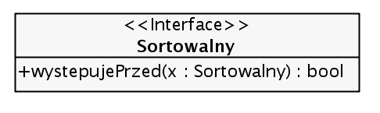
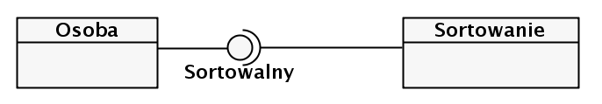
Interface

Slide 14
Klasy Abstrakcyjne i Interfejsy
Klasa Abstrakcyjna
Aby odróżnić w diagramach klasy abstrakcyjne od pozostałych klas, używa się w nazwie kursywy.
Celem tworzenia klas abstrakcyjnych i interfejsów jest identyfikacja wspólnych zachowań różnych klas, które są realizowane w różny od siebie sposób.
Różnica polega na tym, że klasa abstrakcyjna może posiadać implementacje niektórych operacji, natomiast interfejs jest czysto abstrakcyjny.

Slide 15
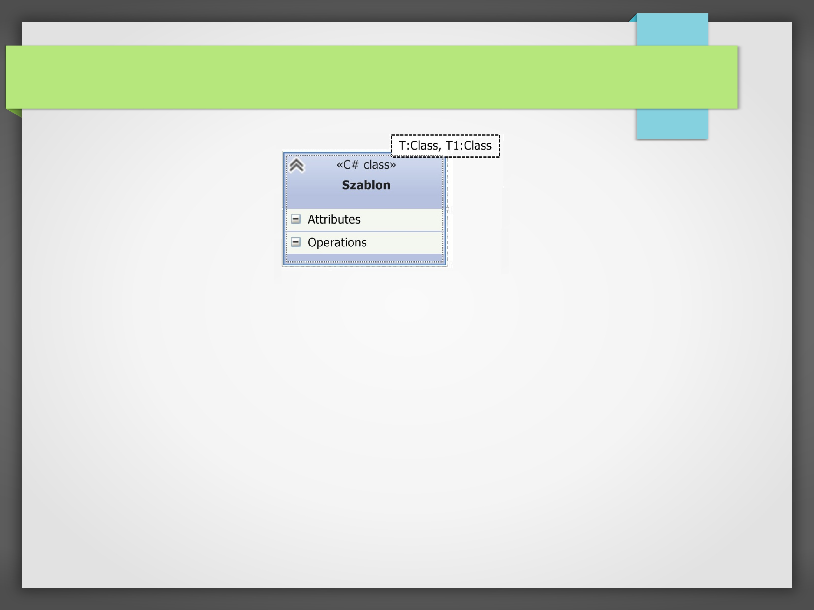
Szablony Klas
Szablony są to klasy, których definicja wymaga podania argumentów będących innymi klasami. W ten sposób szablon klasy jest swego rodzaju niepełną klasą, która dopiero po ukonkretnieniu może zostać użyta.
Na przykład, klasa Lista może przechowywać obiekty pewnego typu. Typ ten może stać się parametrem tej klasy: w ten sposób utworzony zostanie szablon listy dla potencjalnie dowolnego typu.

Slide 16
Pytania
Podaj wszystkie(5) typów związków między klasami.
W jaki sposób są oznaczane w UML interfejsy?
Czym jest zależność?

Slide 17
Dziękuję za uwagę

